Slide 1

色 彩 调 和
纯免费PPT即点即下载，无注册、无套路
http://gitppt.com
不信你试试（狗头）
配 色 的 基 本 技 巧

Slide 2
【目 录】
纯免费PPT即点即下载，无注册、无套路
http://gitppt.com
不信你试试（狗头）
1
2
3
4
5
6
引言
色轮
原色
二次色
三次色
暖色
冷色
中性色
明调
暗调
灰调
色彩调和

Slide 3
Part 1
纯免费PPT即点即下载，无注册、无套路
http://gitppt.com
不信你试试（狗头）
【 引 言 】
『 目 录 』
〖色彩正确搭配〗
〖色彩作用于人〗
〖色彩用于表达〗

Slide 4



色彩用于表达
纯免费PPT即点即下载，无注册、无套路
http://gitppt.com
不信你试试（狗头）
吸引眼球
渲染情境
表达观点

Slide 5


色彩作用于人
纯免费PPT即点即下载，无注册、无套路
http://gitppt.com
不信你试试（狗头）
让人活跃
让人沉静

Slide 6
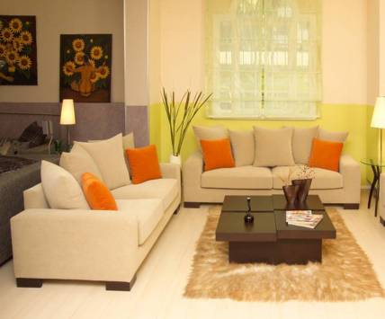

色彩正确搭配
纯免费PPT即点即下载，无注册、无套路
http://gitppt.com
不信你试试（狗头）
营造优雅的气氛
描摹多彩的青春

Slide 7
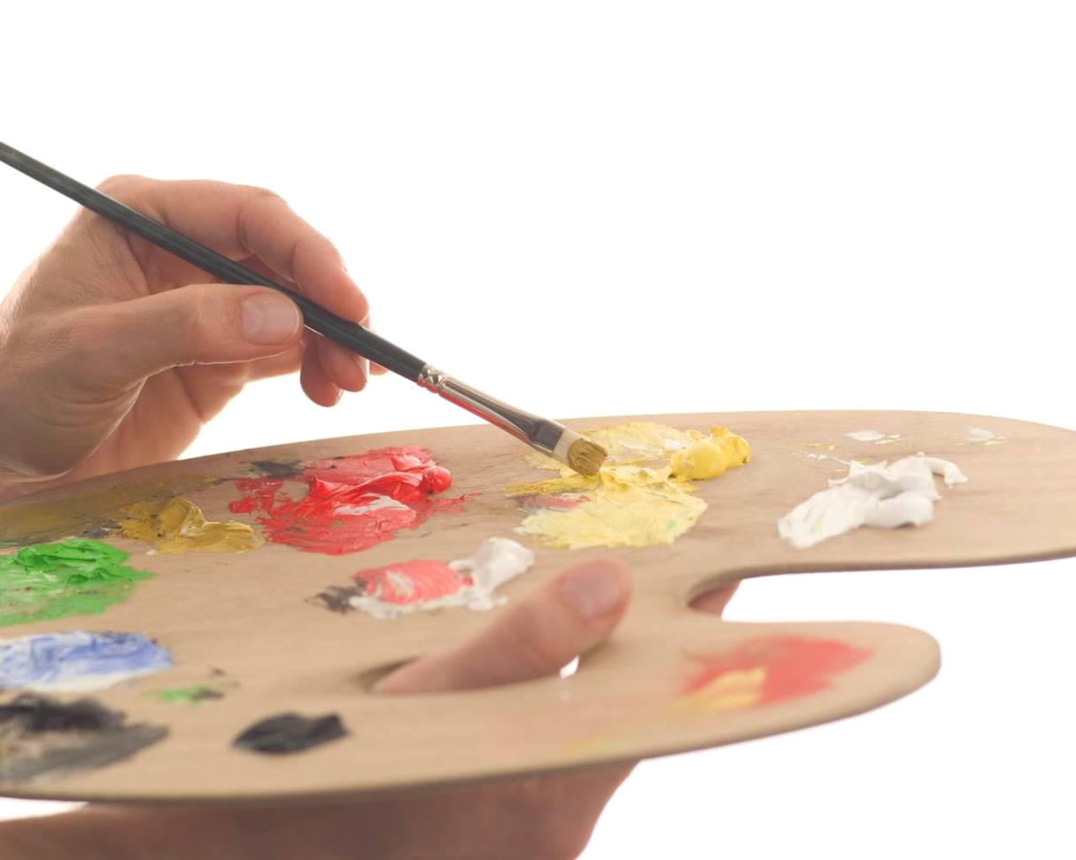

纯免费PPT即点即下载，无注册、无套路
http://gitppt.com
不信你试试（狗头）
色彩只要有效运用，
就会成为最给力的设计元素
——Kukmoon(谷月)

Slide 8
Part 2
纯免费PPT即点即下载，无注册、无套路
http://gitppt.com
不信你试试（狗头）
【色 轮】
『 目 录 』
〖色彩调和〗
〖１２色轮〗
〖色 轮〗

Slide 9
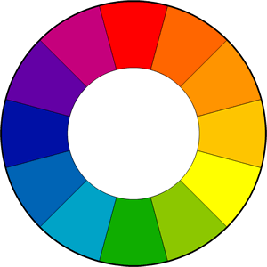
色 轮
纯免费PPT即点即下载，无注册、无套路
http://gitppt.com
不信你试试（狗头）
Color wheel
色轮：色彩排成的圆环，是 搭配色彩 的基本工具
1
选择一组色彩
2
构建色彩调和

Slide 10
12色轮
纯免费PPT即点即下载，无注册、无套路
http://gitppt.com
不信你试试（狗头）
由12种颜色组成
最简单、最常见
配色从12色轮开始

Slide 11
色彩调和
纯免费PPT即点即下载，无注册、无套路
http://gitppt.com
不信你试试（狗头）
两个基本概念
色系（color scheme）
若干种(≥2)颜色的搭配
色彩调和（color harmony）
视觉效果令人愉悦的色系
（Part 6重点讲解）

Slide 12

纯免费PPT即点即下载，无注册、无套路
http://gitppt.com
不信你试试（狗头）
利用色轮，构造色彩调和
色彩调和，给人美的感受
——Kukmoon(谷月)

Slide 13
Part 3
纯免费PPT即点即下载，无注册、无套路
http://gitppt.com
不信你试试（狗头）
【原色 二次色 三次色】
『 目 录 』
〖三次色〗
〖二次色〗
〖原 色〗

Slide 14
原色
纯免费PPT即点即下载，无注册、无套路
http://gitppt.com
不信你试试（狗头）
Primary color
三种原色：红黄蓝
最基本的颜色
红 red
黄 yellow
蓝 blue
组成其他颜色
色彩调和的基础

Slide 15
纯免费PPT即点即下载，无注册、无套路
http://gitppt.com
不信你试试（狗头）
色轮上的原色
红
蓝
黄

Slide 16
二次色
纯免费PPT即点即下载，无注册、无套路
http://gitppt.com
不信你试试（狗头）
Secondary color
三种二次色：橙绿紫
各由两种原色组合而成
橙 orange
绿 green
紫 violet
红+黄→橙
黄+蓝→绿
蓝+红→紫

Slide 17
纯免费PPT即点即下载，无注册、无套路
http://gitppt.com
不信你试试（狗头）
色轮上的二次色
紫
橙
绿

Slide 18
三次色
纯免费PPT即点即下载，无注册、无套路
http://gitppt.com
不信你试试（狗头）
Tertiary color
六种三次色
朱红
vermilion
琥珀
amber
黄绿
chartreuse
碧绿
aquamarine
靛青
indigo
紫红
violet red
将一种原色和一种二次色组合， 可得到一种三次色
  ●红+橙→朱红 ●橙+黄→琥珀 ●黄+绿→黄绿
  ●绿+蓝→碧绿 ●蓝+紫→靛青 ●紫+红→紫红

Slide 19
纯免费PPT即点即下载，无注册、无套路
http://gitppt.com
不信你试试（狗头）
色轮上的三次色
紫红
朱红
靛青
琥珀
碧绿
黄绿
Notes:
红+橙→朱红 橙+黄→琥珀 黄+绿→黄绿
绿+蓝→碧绿 蓝+紫→靛青 紫+红→紫红
红+橙→朱红 橙+黄→琥珀 黄+绿→黄绿
绿+蓝→碧绿 蓝+紫→靛青 紫+红→紫红

Slide 20
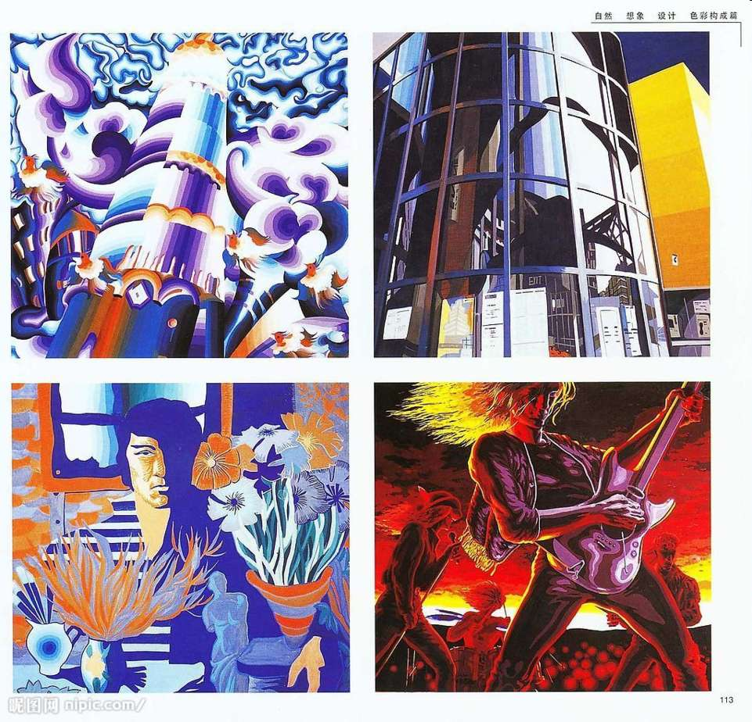
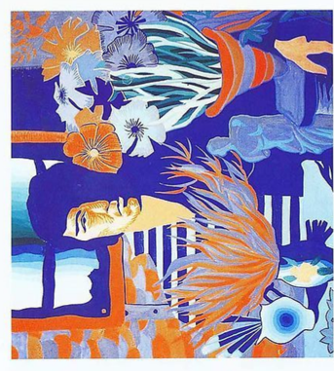
纯免费PPT即点即下载，无注册、无套路
http://gitppt.com
不信你试试（狗头）
从原色出发，不断组合
最终就能得到所有颜色
——Kukmoon(谷月)

Slide 21
Part 4
纯免费PPT即点即下载，无注册、无套路
http://gitppt.com
不信你试试（狗头）
【暖色 冷色 中性色】
『 目 录 』
〖中性色〗
〖冷 色〗
〖暖 色〗

Slide 22

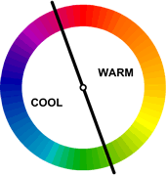

纯免费PPT即点即下载，无注册、无套路
http://gitppt.com
不信你试试（狗头）
Warm color
暖色
暖色包括：
红、橙、黄、黄绿等
暖色
冷色
视觉感受：
生动活泼、积极有力

Slide 23

冷色
纯免费PPT即点即下载，无注册、无套路
http://gitppt.com
不信你试试（狗头）
Cold color
冷色包括：
靛青、紫、蓝、绿等
暖色
冷色
视觉感受：
平静镇定、舒缓淡泊

Slide 24
纯免费PPT即点即下载，无注册、无套路
http://gitppt.com
不信你试试（狗头）
Neutral color
中性色
中性色有3种：黑、灰、白
黑
black
黑
black
灰
gray
白
white
灰色是由黑白按不同比例组成的一个色系，这个比例称为灰度

Slide 25
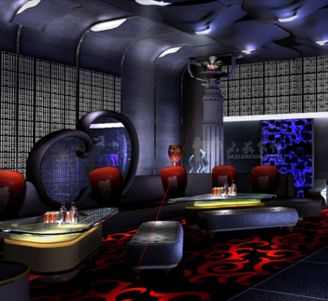
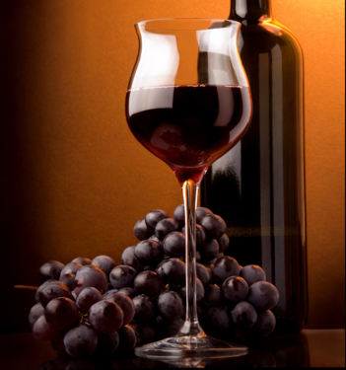
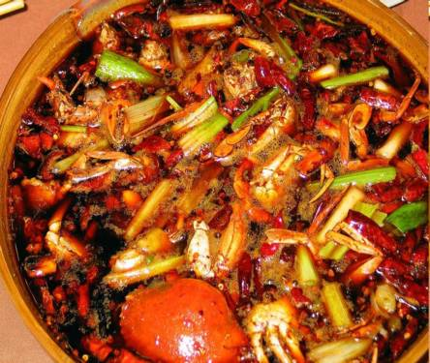
纯免费PPT即点即下载，无注册、无套路
http://gitppt.com
不信你试试（狗头）
由大量冷(暖)色构成主色调
少量暖(冷)色和中性色起缓冲作用
“
——Kukmoon(谷月)

Slide 26
Part 5
纯免费PPT即点即下载，无注册、无套路
http://gitppt.com
不信你试试（狗头）
【明调 暗调 灰调】
『 目 录 』
〖灰 调〗
〖暗 调〗
〖明 调〗

Slide 27

纯免费PPT即点即下载，无注册、无套路
http://gitppt.com
不信你试试（狗头）
Tint
明调
明调：掺加白色得到的一种纯色
目的
提高颜色的亮度，使其更加鲜明
手段
向颜色中掺入白色
结果
得到明调

Slide 28

纯免费PPT即点即下载，无注册、无套路
http://gitppt.com
不信你试试（狗头）
Shade
暗调
暗调：掺加黑色得到的一种纯色
目的
降低颜色的亮度，使其更加黯淡
手段
向颜色中掺入黑色
结果
得到暗调

Slide 29

纯免费PPT即点即下载，无注册、无套路
http://gitppt.com
不信你试试（狗头）
Tone
灰调
灰调：掺加灰色得到的一种纯色
目的
比明/暗调更精细地调节颜色的亮度
手段
向颜色中掺入灰色
结果
得到灰调

Slide 30
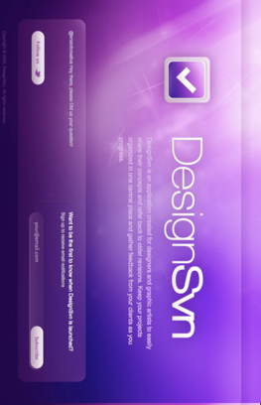

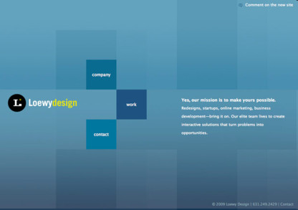
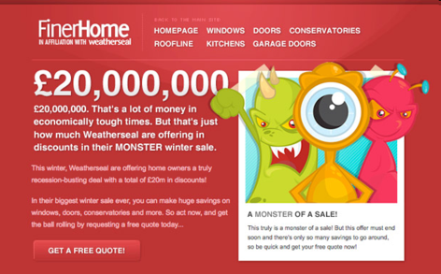
纯免费PPT即点即下载，无注册、无套路
http://gitppt.com
不信你试试（狗头）
从一种颜色出发，调配明/暗/灰调，
形成一系列明暗度深浅不一的色彩，
称为单色配色，是色彩调和的基础
——Kukmoon(谷月)

Slide 31
Part 6
纯免费PPT即点即下载，无注册、无套路
http://gitppt.com
不信你试试（狗头）
【色彩调和】
『 目 录 』
〖正方形色系〗
〖矩形色系〗
〖分割互补色系〗
〖三 色 系〗
〖类似色系〗
〖互补色系〗

Slide 32
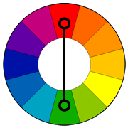
纯免费PPT即点即下载，无注册、无套路
http://gitppt.com
不信你试试（狗头）
Complementary color scheme
互补色系
概念
由一对 互补色 构成的色系
在色轮上相对分布 (成180°角)的两种颜色
(complementary colors)

Slide 33
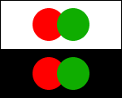

特点与应用
纯免费PPT即点即下载，无注册、无套路
http://gitppt.com
不信你试试（狗头）
特点：高度对比，难以驾驭
应用场合：凸显强调
不适用于大量文本对比, 或背景色与文本色对比

Slide 34
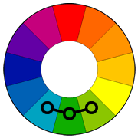
纯免费PPT即点即下载，无注册、无套路
http://gitppt.com
不信你试试（狗头）
Analogous color scheme
类似色系
概念
由若干 类似色 构成的色系
在色轮上相邻分布 (夹角<90°)的几种颜色
(analogous colors)

Slide 35
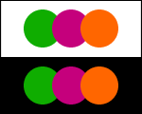
特点与应用
纯免费PPT即点即下载，无注册、无套路
http://gitppt.com
不信你试试（狗头）
特点：搭配和谐，对比不强
应用场合广泛, 注意两条法则：
易于区分(保证各种色彩有足够的对比度)
均衡调配(1种主体色+1种辅助色+1种强调色)

Slide 36
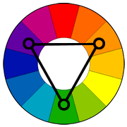
纯免费PPT即点即下载，无注册、无套路
http://gitppt.com
不信你试试（狗头）
Triadic color scheme
三色系
概念
由 均衡分布 的3种颜色构成的色系
两两之间夹角为120°

Slide 37
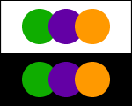
特点与应用
纯免费PPT即点即下载，无注册、无套路
http://gitppt.com
不信你试试（狗头）
特点：既搭配和谐, 又对比鲜明
应用场合广泛, 注意两条法则：
均衡调配(1种主体色+1种辅助色+1种强调色)
以二次色为佳(绿+橙+紫 > 红+黄+蓝)

Slide 38
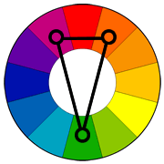
纯免费PPT即点即下载，无注册、无套路
http://gitppt.com
不信你试试（狗头）
Split-complementary color scheme
分割互补色系
概念
已知
一个互补色系由两种颜色构成
变换
取出其中之一， 用色轮上左右相邻的两种颜色代替，形成新的色系
结果
分割互补色系

Slide 39
特点与应用
纯免费PPT即点即下载，无注册、无套路
http://gitppt.com
不信你试试（狗头）
特点：
视觉对比强烈，不刺眼不混乱，
比互补色容易驾驭
应用：
适合初学者使用
要做到均衡调配(1种主体色+1种辅助色+1种强调色)

Slide 40
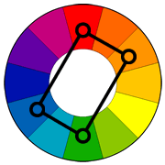
纯免费PPT即点即下载，无注册、无套路
http://gitppt.com
不信你试试（狗头）
Rectangle color scheme
矩形色系
概念
由 两组互补色 构成的色系
四种颜色构成矩形，矩形对角线夹角<90°
Notes:
矩形色系又称四色系（tetradic color scheme）

Slide 41
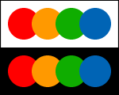
特点与应用
纯免费PPT即点即下载，无注册、无套路
http://gitppt.com
不信你试试（狗头）
特点：丰富多彩，变化无穷
应用，注意两条法则：
主体色彩法则(以一种颜色为主体色)
冷暖平衡法则(冷色和暖色一定要平衡)

Slide 42
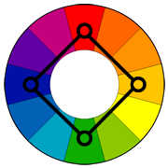
纯免费PPT即点即下载，无注册、无套路
http://gitppt.com
不信你试试（狗头）
Square color scheme
正方形色系
概念
由 四种均匀分布的颜色 构成的色系
两组互补色构成正方形， 两两之间夹角90°

Slide 43
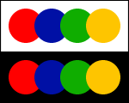
特点与应用
纯免费PPT即点即下载，无注册、无套路
http://gitppt.com
不信你试试（狗头）
同矩形色系
特点：丰富多彩，变化无穷
应用，注意两条法则：
主体色彩法则(以一种颜色为主体色)
冷暖平衡法则(冷色和暖色一定要平衡)

Slide 44

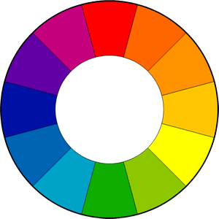
纯免费PPT即点即下载，无注册、无套路
http://gitppt.com
不信你试试（狗头）
一切色彩调和, 都离不开色轮
色轮, 是搭配色彩的基本工具
——Kukmoon(谷月)

